Slide 1
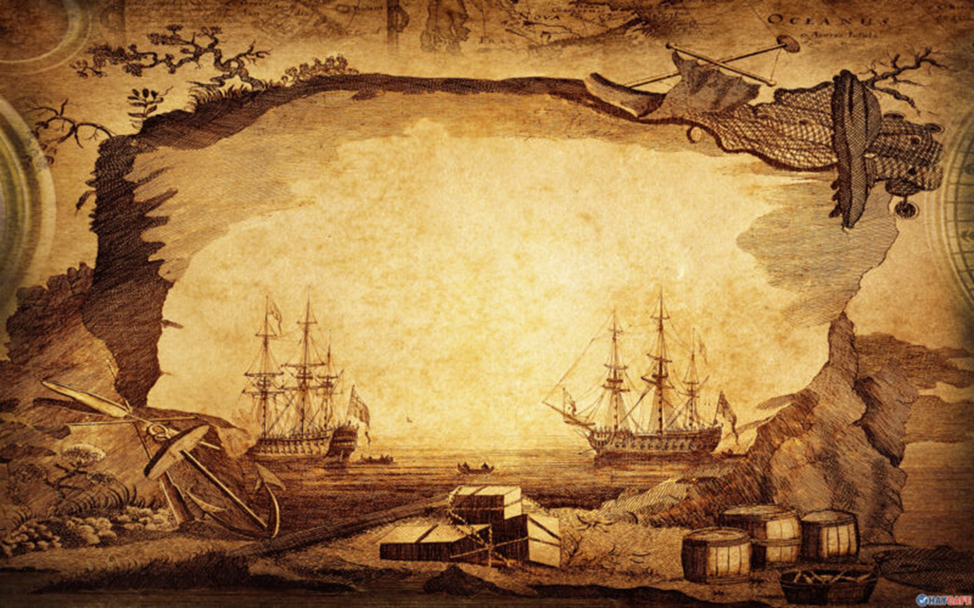
CHỦ ĐỀ1
GIÁO DỤC ĐỊA PHƯƠNG HẢI PHÒNG
VÙNG ĐẤT HẢI PHÒNG
TỪ NĂM 938 ĐẾN NĂM 1427
GV: LƯƠNG VĂN THUẨN
Notes:
Thông tin giáo án GDDP Hải Phòng liên hệ SDT: 936991280 hoặc 0912402333.

Slide 2

THỜI GIAN | CÁC TRIỀU ĐẠI
939 | NHÀ NGÔ
968 | NHÀ ĐINH
980 | NHÀ TIỀN LÊ
1009 | NHÀ LÝ
1225 | NHÀ TRẦN
1400 | NHÀ HỒ
1428 | NHÀ LÊ SƠ

Slide 3

Thời Ngô, Đinh, Tiền Lê, Lý, vùng đất Hải Phòng thuộc Nam Sách Giang.
Thời Trần chia thành 2 châu: châu Nam Sách và châu Hồng.
Các đảo ngày nay là Cát Hải, Cát Bà và Bạch Long Vĩ, từ đời Đinh - Lê về trước, thuộc trấn Triều Dương, năm 1023, nhà Lý đổi là châu Vĩnh An.

Slide 4

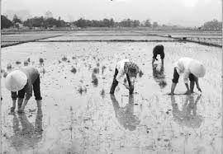
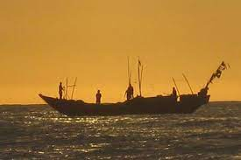
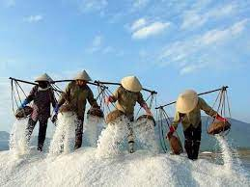
2. Tình hình kinh tế
Đặc điểm kinh tế chủ yếu của vùng đất Hải Phòng?
Nông nghiệp | Ngư nghiệp | Nghề thủ công, diêm nghiệp

Slide 5
2. Tình hình kinh tế
Nông nghiệp | Ngư nghiệp, diêm nghiệp | Nghề thủ công,
Nông nghiệp là nghề chính, trong đó trồng trọt giữ vai trò chủ đạo. | -Làm muối. -Nghề đánh cá sông, cá biển nhưng chủ yếu đánh cá ven bờ và chế biến thủy, hải sản (phơi sấy, sơ chế, làm mắm). | Nghề rèn sắt, đúc đồng, sản xuất nông cụ, ngư cụ, làm gạch, đồ gốm sứ, làm nhà, đóng thuyền, tạc tượng, đan lát, dệt vải, dệt chiếu cói,...

Slide 6
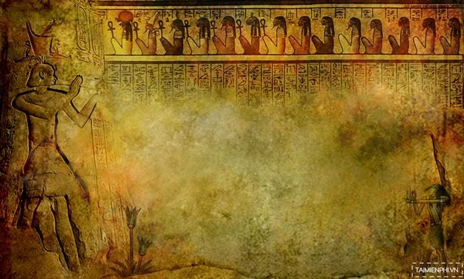
2. Tình hình kinh tế
=> Hải Phòng có các ngành kinh tế đa dạng nhưng nền kinh tế chủ yếu là nông nghiệp,ngư nghiệp, diêm nghiệp và nghề thủ công.

Slide 7
3. Tình hình văn hóa, giáo dục
Văn hóa
- Văn hóa, tín ngưỡng dân gian phát triển.
- Có nhiều loại hình lễ hội.
Các công trình kiến trúc Phật giáo được xây dựng.
b. Giáo dục
- Giáo dục Nho học được thiết lập từ triều Lý, khoa thi đầu tiên được mở năm 1075. Vùng đất Hải Phòng có nhiều người đỗ đạt cao.

Slide 8

II. ĐÓNG GÓP CỦA NHÂN DÂN VÙNG ĐẤT HẢI PHÒNG TRONG CHIẾN THẮNG BẠCH ĐẰNG NĂM 981 VÀ NĂM 1288
- Nhóm 1: Tìm hiểu về những đóng góp của nhân dân vùng đất Hải Phòng trong chiến thắng Bạch Đằng năm 981
Tìm hiểu vào đường linh trang web : https://zingnews.vn/video-le-hoan-danh-tan-quan-tong-tren-song-bach-dang-post729044.html
- Nhóm 2: Tìm hiểu về những đóng góp của nhân dân vùng đất Hải Phòng trong chiến thắng Bạch Đằng năm 1288
Tìm hiểu vào đường linh trang web : https://www.youtube.com/watch?v=dnY1xbmpqr4

Slide 9

. 1. Đóng góp trong chiến thắng Bạch Đằng năm 981
Hoàn cảnh
- Đầu năm 981, quân Tống theo hai đường thuỷ, bộ sang xâm lược nước ta.
- Lê Hoàn cho cắm cọc và lợi dụng thủy triều để diệt địch ở cửa sông Bạch Đằng nhanh chóng đánh đuổi quân xâm lược Tống ra khỏi bờ cõi.
b. Đóng góp của nhân dân vùng đất Hải Phòng.
Nhiều tướng giỏi của Thủy nguyên, Vĩnh Bảo, Tiên lãng…
Nơi đóng quân, ủng hộ sức người, sức của.

Slide 10
2. Đóng góp trong chiến thắng Bạch Đằng năm 1288
Hoàn cảnh
- Từ cuối năm 1287, quân Mông – Nguyên sang xâm lược nước ta lần thứ 3.
- Trước tình thế bất lợi, chúng vội vã rút về nước theo đường sông Bạch Đằng .
- Quân và dân ta, dưới sự chỉ huy của Hưng Đạo vương Trần Quốc Tuấn, đánh tan ngày 9 tháng 4 năm 1288.

Slide 11
2. Đóng góp trong chiến thắng Bạch Đằng năm 1288
b. Đóng góp của nhân dân vùng đất Hải Phòng
- Cọc gỗ, rèn giáo mác.
- Bỏ tiền mua sắm vũ khí, tuyển người tài giỏi xung quân.
- Quyên góp lương thực nuôi quân.
- Kết bè, mảng chất củi khô, dầu trám phục vụ đánh hoả công.

Slide 12

III: VÙNG ĐẤT HẢI PHÒNG TỪ NĂM 1407 ĐẾN NĂM 1427
Dưới ách cai trị của nhà Minh, Hải Phòng khi đó thuộc đơn vị hành chính nào?

Slide 13
III: VÙNG ĐẤT HẢI PHÒNG TỪ NĂM 1407 ĐẾN NĂM 1427
Địa giới hành chính
- Trong 20 năm đô hộ của nhà Minh (1407-1427), vùng đất Hải Phòng thuộc phủ Tân An.

Slide 14
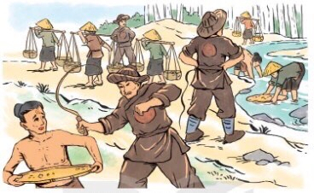
III: VÙNG ĐẤT HẢI PHÒNG TỪ NĂM 1407 ĐẾN NĂM 1427
2. Đấu tranh chống ách đô hộ của phong kiến phương Bắc.
Dưới ách đô hộ của nhà Minh, đời sống của nhân dân ta vô cùng cực khổ . Chúng xoá bỏ quốc hiệu Đại Việt, đổi thành quận Giao Chỉ, sáp nhập Đại Việt vào Trung Quốc;
+ Thi hành chính sách đồng hoá và bóc lột nhân dân tàn bạo.
+ Cưỡng bức nhân dân ta phải bỏ phong tục tập quán của mình.

Slide 15
III: VÙNG ĐẤT HẢI PHÒNG TỪ NĂM 1407 ĐẾN NĂM 1427
2. Đấu tranh chống ách đô hộ của phong kiến phương Bắc.
Trong cuộc đấu tranh lâu dài của nhân dân ta chống Bắc Thuộc, nhân dân Hải Phòng đã tham gia như thế nào?

Slide 16
2. Đấu tranh chống ách đô hộ của phong kiến phương Bắc.
Thời gian | Các cuộc khởi nghĩa
1409 | Nguyễn Sư Cối và Đỗ Nguyên Thố ở Nghi Dương
1418 | Phạm Luận cùng 5người em ở Vụ Nông đã về Lam Sơn tụ nghĩa. Lê Lợi sai 6 anh em về vùngAn Dương - Kinh Môn xây dựng căn cứ.
1419 | Lê Ngã, người TràngKênh tập hợp lực lượng nổi dậy chống nhà Minh .
1420 | Phạm Ngọc, nhà sư ở Đồ Sơn, tự xưng La Bình Vương, tập hợp dân chúng nổi dậy chống nhà Minh .

Slide 17

II. TỔNG KẾT
Các nhóm bốc thăm lựa chọn nội dung. Sử dụng sơ đồ, bài trình chiếu, vẽ tranh thể hiện 1 trong những nội dung dưới đây…
Nhóm | Nội dung
1 | Địa giới hành chính và những đóng góp của nhân dân Hải phòng trong các cuộc đấu tranh chống xâm lược ( từ năm 938 đến 1407)
2 | Địa giới hành chính và những đóng góp của nhân dân Hải phòng trong các cuộc đấu tranh chống ách đô hộ của nhà Minh ( từ năm 1407 đến 1427)
3 | Sưu tầm giới thiệu về một hiện vật/ thành tựu/ lĩnh vực của vùng đất Hải Phòng từ năm 938 đến năm 1427 mà em ấn tượng nhất

Slide 18





III.
LUYỆN TẬP

Slide 19
IV.
VẬN DỤNG
Notes:
Thông tin giáo án GDDP Hải Phòng liên hệ SDT: 936991280 hoặc 0912402333.

Slide 20


TRÒ CHƠI TIẾP SỨC
Mỗi bạn trong nhóm lần lượt ghi một việc làm cụ thể của em để góp phần viết tiếp “sử vàng truyền thống”. Bạn ghi sau không được ghi lại nội dung của bạn ghi trước.. sau 2 phút nhóm nào ghi được nhiều ý đúng là nhóm chiến thắng.

Slide 21

Tự hào về quê hương HP.
Biết ơn các anh hùng dân tộc..
Tiếp tục học tập, tìm hiểu …
Giữ gìn bảo bệ môi trường.
Giới thiệu, quảng bá hình ảnh….

Slide 22

Notes:
Thông tin giáo án GDDP Hải Phòng liên hệ SDT: 936991280 hoặc 0912402333.

